Slide 1
КРЕСЛА MAIN и SMART

Slide 2
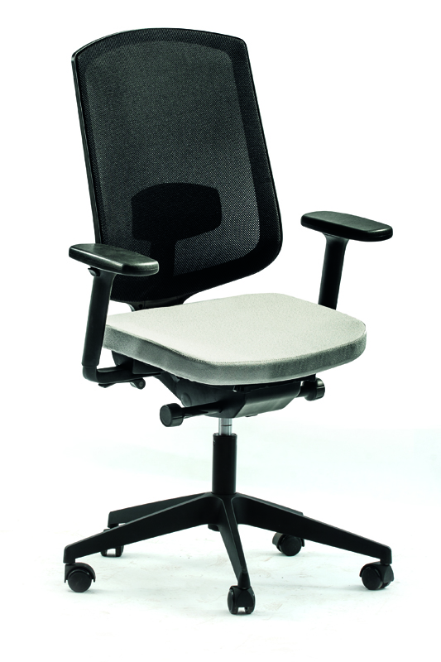

Офисные кресла. Эргономичные кресла Main и Smart
Современные эргономичные кресла для менеджеров и персонала
Комплектующие из Германии
Складская программа по комплектующим.
Срок изготовления – 1-2 недели (за исключением проектов)

Slide 3
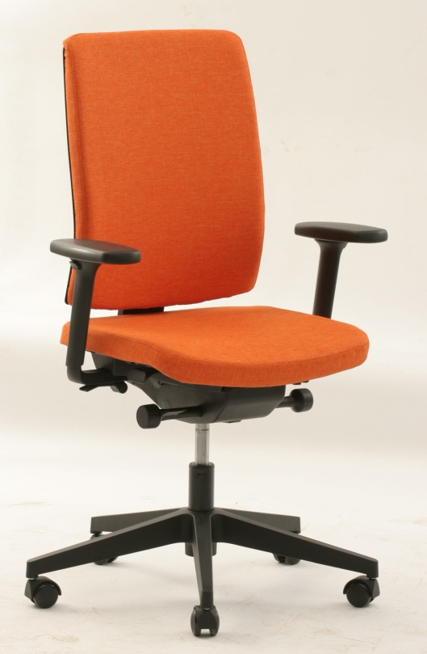
Креслa Smart и Main
Креслa Smart и Main сочетает в себе максимальную эргономичность и превосходный дизайн.
синхромеханизм
регулировка высоты и амортизация сиденья
регулировка глубины сиденья
регулировка наклона спинки кресла в диапазоне от 0˚ до 18˚
подлокотники регулируемые по высоте, ширине, углу поворота
регулировка высоты поддержки поясницы или регулировка высоты спинки
Все сделали для того, чтобы уйти с рабочего места отдохнувшим!

Slide 4
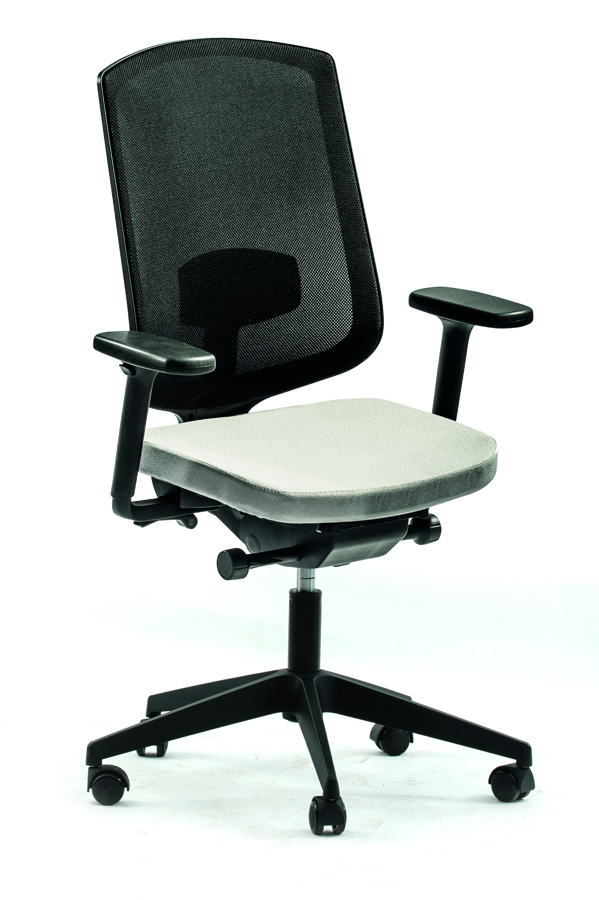

Креслa Smart и Main
2 исполнения спинки:
Smart (спинка сетка)
Main (спинка
обтянута материалом)

Slide 5
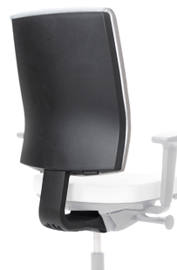
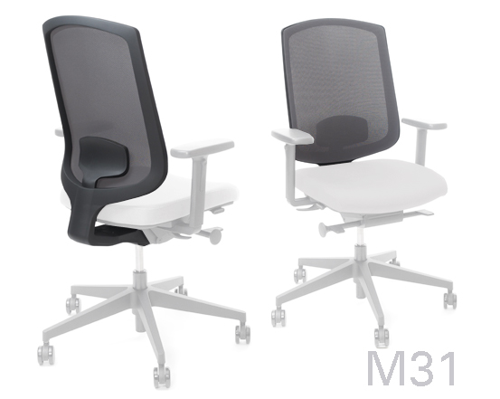
Креслa Smart и Main. Спинки
Спинка обита материалом. Кресло Main:
Спинка-сетка .
Кресло Smart:
Поясничная поддержка регулируется по высоте в диапазоне 60 мм
Регулировка высоты спинки в пределах 70 мм
Smart (SM2d) , € | обивка | Main (MN2d), €
305 | Tetra, Nisan | 300
308 | Dollaro, Camira | 305
334 | кожа | 346

Slide 6
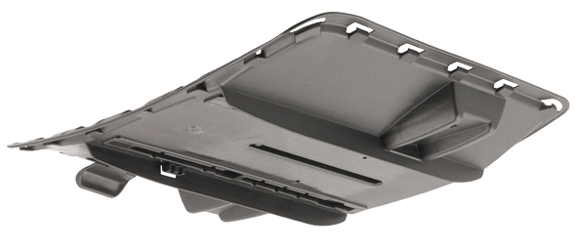
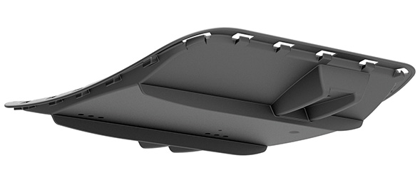
Креслa Smart и Main. Сиденья
Сиденье-слайдинг. Регулировка глубины
Обычное сиденье
Специальная кнопка для регулировки глубины сиденья (под правой рукой)
Диапазон 60 мм
Цена опции – €15 в розничных ценах
В артикул добавляется SR (MNSR, SMSR)

Slide 7
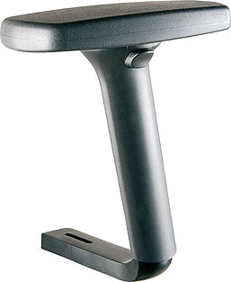
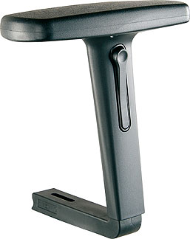
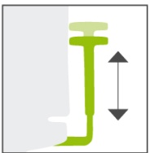

Креслa Smart и Main. Подлокотники
Подлокотник 2d:
Подлокотник 3d:
Мягкая накладка из полиуретана
1. регулировка по
высоте до 100 мм
3. накладка подлокотника
вращается на 30°
в каждую сторону
(шаг 15°) и смещается на 30 мм
вперед -назад
2. регулировка по
ширине до 35 мм
(можно отодвинуть/
приблизить к сиденью)
В артикуле обозначается 2D (MNSR2D, SMSR2D)
В артикуле обозначается 3D (MNSR3D, SMSR3D)
Дороже на €30

Slide 8
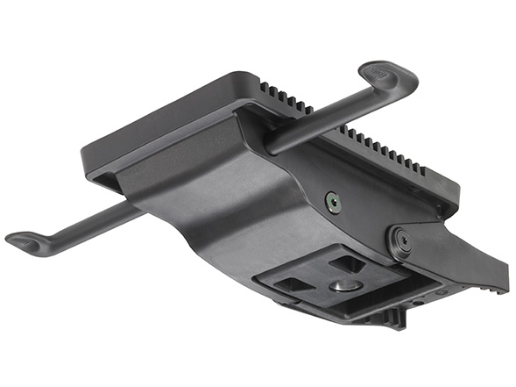
Креслa Smart и Main. Синхромеханизм
Рычаг наклона
спинки и сидения
(под левой рукой)
Синхромеханизм:
синхрокоэффициент 4:1 (с каждым 1˚ отклонения сиденья спинка отклоняется на 4 ˚)
регулировка наклона спинки кресла в диапазоне от 0˚ до 18˚
синхромеханизм и газлифт работают при весе пользователя до 120 кг
Регулировка высоты сидения (под правой рукой)
Диапазон – 90 мм

Slide 9
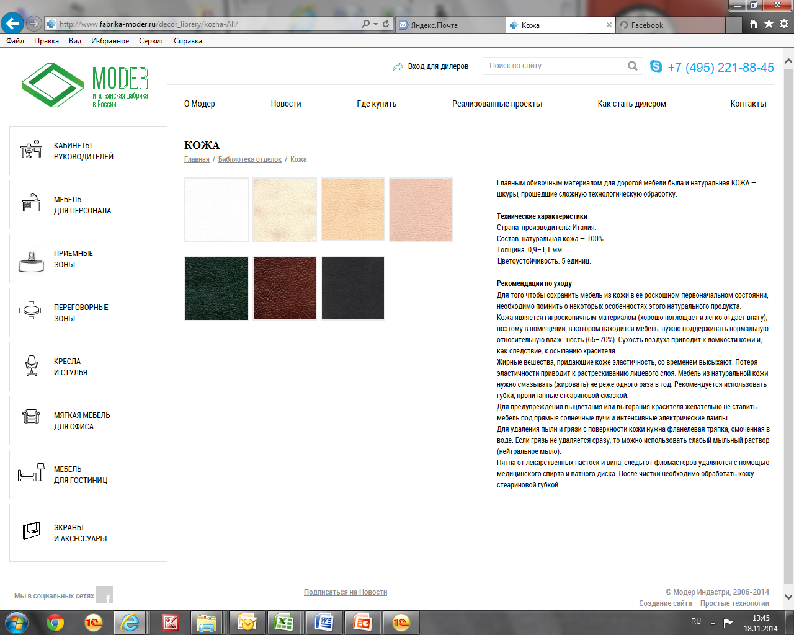
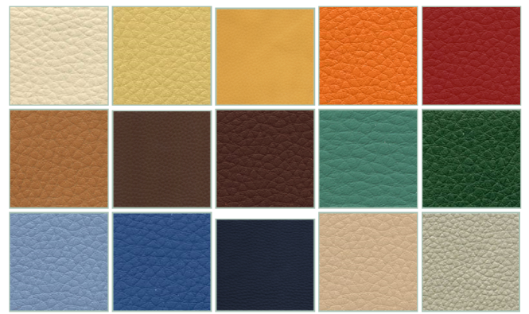
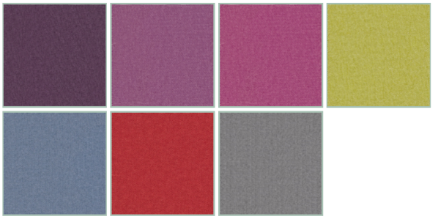
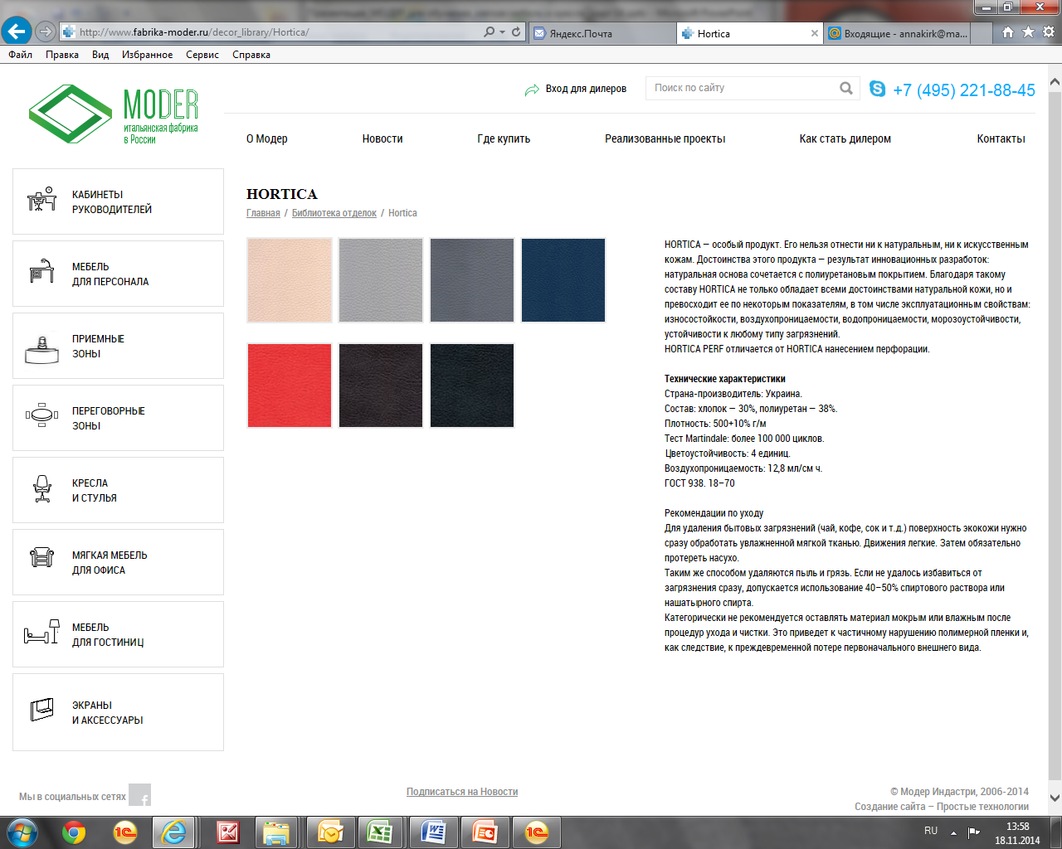
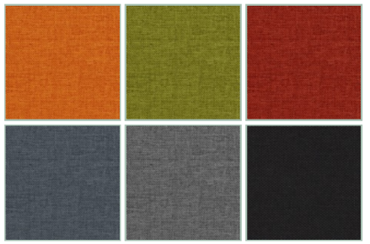
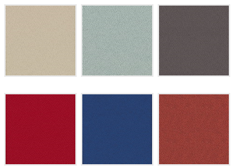
Кресла Smart и Main. Обивки
Tetra, Nisan, Puma, Camira, войлок, Dollaro, Hortica, кожа
Tetra
Кожа
Искусственная кожа Dollaro
Nisan
Hortica
Camira

